Slide 1
ПРОГРАМА РОЗВИТКУ
КНП «ВІННИЦЬКА МІСЬКА
КЛІНІЧНА ЛІКАРНЯ №3»
2022 рік.

Slide 2
КНП «Вінницька міська клінічна лікарня №3»
1. Акредитаційний сертифікат – перша категорія – наказ ДОЗ ОДА №1152 від 20.06.2019 року, строк дії від 20.06.2019 по 14.09.2021 року. Медичний заклад подав заявку на акредитацію станом на 01.09.2021 рік.
2. Ліцензія на медичну практику – наказ МОЗ №2045 від 08.11.2018 року, реєстраційне досьє № 0111/16-М.
3. Ліцензія на наркотичні засоби – від 25.10.2018 р. по 25.10.2023 року.
4. Статут закладу затверджено рішенням сесії Вінницької міської ради 06.06.2022 року за №1095.
5. Колективний договір між адміністрацією та первинною профсоюзною організацією КНП «ВМКЛ №3» на 2018 – 2022 роки укладено 26.02.2018 році (раєстр №76)
6. Рішення сесії про автономізацію закладу від 27.06.2018 №1245
7.Сертифікат на доступність від 02.03.2021 року.
8. Заклад підключено до ЦБД ЕСОЗ «E-health» через медичну інформаційну систему (МІС) «Доктор Елекс».
9. Заклад комп’ютеризований на 47 робочих місць МІС «Доктор Елекс».
10. Укладено договір НСЗУ про надання медичної допомоги населенню по 5 пакетах :
– ПАКЕТ АМБУЛАТОРНОЇ ВТОРИННОЇ МЕДИЧНОЇ ДОПОМОГИ
– СТАЦІОНАРНА ДОПОМОГА ДОРОСЛИМ БЕЗ ПРОВЕДЕННЯ ХІРУРГІЧНИХ ОПЕРАЦІЙ
– ХІРУРГІЧНІ ОПЕРАЦІЇ ДОРОСЛИМ У СТАЦІОНАРНИХ УМОВАХ
– СТАЦІОНАРНА ПАЛІАТИВНА МЕДИЧНА ДОПОМОГА ДОРОСЛИМ
– СТАЦІОНАРНА ДОПОМОГА ПАЦІЄНТАМ З COVID 19
–ЗАБЕЗПЕЧЕННЯ ЗБЕРЕЖЕННЯ КАДРОВОГО ПОТЕНЦІАЛУ ДЛЯ НАДАННЯ МЕДИЧНОЇ ДОПОМОГИ ІЗ ЗАЛУЧЕННЯМ ІНТЕРНІВ
11. Має створену Опікунську раду, наказ №362 від 11.12.2019 року.
12. Ліцензія №ОВ 011021 від 04.06.2021 року до 31.08.2026 року Державної інспекції ядерного регулювання України.

Slide 3
Основними напрямками в роботі є:
Адаптація роботи закладу в умовах військового стану та епідемії Covid-19.
Посилення системи управління закладом охорони здоров’я (ЗОЗ).
Участь у трансформації системи ЗОЗ.
Зміцнення кадрового потенціалу ЗОЗ.
Підвищення прозорості, підзвітності системи ЗОЗ та її чутливості до змін.
Покращення системи надання медичних послуг на всіх рівнях.
Інтеграція закладу у виконанні програми розвитку Вінницької ОТГ 20-30 «Туристична медицина».
Вивчення думки населення та проведення суспільного діалогу для підвищення якості надання медичних послуг і збережння високого престижу медичної служби.

Slide 4
Структура управління закладу базується на побудові прозорої, підзвітної та ефективної системи охорони здоров’я, яка здатна задовільнити потреби населення в наданні вторинної спеціалізованої медичної допомоги.

Slide 5
Структура закладу:
Персонал | Кількість | Укомплектованість | Вища | І | ІІ | Без категорії
 | % | % | % | % | % | %
Лікарі | 52 |  | 28 | 8 | 5 | 11
 | 22,2% |  | 53,7% | 15,3% | 9,6% | 21%
М/сестри | 85 |  | 63 | 8 | 4 | 10
 | 36,3% |  | 74% | 9,4% | 4,7% | 11,7%
М/м.сестри | 62
 | 26,48%
Інші | 35
 | 14,9%
Всього | 234

Slide 6
Загальний аналіз грошових коштів в розрізі джерел надходжень
№ пакету | Найменування показника | Надійшло фінансування у 2021 р., тис.грн. | Надійшло фінансування станом на 01.09.2022 р., тис.грн.
 | КОШТИ ДЕРЖАВНОГО БЮДЖЕТУ ВІД НСЗУ | 56 696,4 | 53 822,8
3 | Хірургічні операції дорослим та дітям у стаціонарних умовах | 3 294,8 | 1 958,4
4 | Стаціонарна допомога дорослим та дітям без проведення хірургічних операцій | 11 622,2 | 3 286,7
9 | Амбулаторна вторинна (спеціалізована) та третинна (високоспеціалізована) медична допомога дорослим та дітям, включаючи медичну реабілітацію та стоматологічну допомогу | 6 661,8 | 4 304,1
23 | Стаціонарна паліативна медична допомога дорослим та дітям | 4 489,2 | 5 026,8
31 | Стаціонарна допомога пацієнтам з гострою респіраторною хворобою COVID-19, спричиненою коронавірусом SARS-CoV-2 | 28 748,0 | 39 231,0
50 | Забезпечення збереження кадрового потенціалу для надання медичної допомоги із залученням інтернів | - | 15,9
33 | Перехідне фінансове забезпечення комплексного надання медичних послуг в частині умов, які застосовуються з 01 вересня 2022 року. | 1 879.5 | -
 | Кошти бюджету ВМОТГ/ кошти бюджету ВМТГ | 31 219,4 | 6 616,0
 | Кошти медичної субвенції з державного бюджету | - | -
 | Надходження від відсотків за залишками коштів на поточних рахунках | 196,8 | 609,9
 | Інші власні надходження: | 2 044,0 | 1 608,4
 | Благодійні внески в натуральній формі | 5 000,1 | 763,8

Slide 7
Аналіз використання коштів
Найменування показника | 2021 року | Станом на 01.09.22 рік.
Кошти державного бюджету від Національної служби здоров'я України надійшло | 56 696,4 | 53 822,8
Витрати на оплату праці | 33 112,2 | 26 395,9
Відрахування на соціальні заходи | 7 046,5 | 5 391,4
Медикаменти та перев'язувальні матеріали, продукти харчування | 615 185,5 | 2 400,3
Товари та послуги по забезпеченню господарської діяльності закладу | 2 090,4 | -
Придбання основних засобів | 871,2 | -
Капітальний ремонт | - | 298,0
Використано усього | 58 305,8 | 35 991,4
Залишок на рахунку | 7 889,5 | 12 879,0

Slide 8
Фактичне надходження по Пакетам медичних гарантій
Комунального некомерційного підприємства «Вінницька міська клінічна лікарня №3» за 8 місяців 2022 рік складає:
№ Пакету | Назва Пакету | Надійшло всього | січень | лютий | березень | квітень | травень | червень | липень | серпень
3 | Хірургічні операції дорослим та дітям у стаціонарних умовах | 1 958 371,78 | 201 424,90 | 201 424,90 | 333 910,27 | 251 781,13 | 251 781,13 | 251 781,13 | 176 246,79 | 290 021,53
4 | Стаціонарна допомога дорослим та дітям без проведення хірургічних операцій | 3 286 706,88 | 329 813,64 | 329 813,64 | 496 467,86 | 412 267,05 | 412 267,05 | 412 267,05 | 288 586,94 | 605 223,65
31 | Стаціонарна медична допомога пацієнтам з гострою респіраторною хворобою COVID – 19, спричиненою короновірусом SARS-CoV-2 | 39 230 986,17 | 4 272 409,42 | 4 272 409,42 | 7 187 915,49 | 5 340 511,78 | 5 340 511,78 | 5 340 511,78 | 3 738 358,25 | 3 738 358,25
9 | Профілактика, діагностика, спостереження, лікування та реабілітація пацієнтів в амбулаторних умовах | 4 304 095,20 | 538 011,90 | 538 011,90 | 538 011,90 | 538 011,90 | 538 011,90 | 538 011,90 | 538 011,90 | 538 011,90
23 | Стаціонарна паліативна медична допомога дорослим та дітям | 5 026 824,00 | 628 353,00 | 628 353,00 | 628 353,00 | 628 353,00 | 628 353,00 | 628 353,00 | 628 353,00 | 628 353,00
50 | Інтерни | 15 860,00 |  |  |  |  |  |  |  | 15 860,00
 | ВСЬОГО | 53 822 844,03 | 5 970 012,86 | 5 970 012,86 | 9 184 659,36 | 7 170 924,86 | 7 170 924,86 | 7 170 924,86 | 5 369 556,88 | 5 815 828,33

Slide 9
Фактичні витрати
Комунального некомерційного підприємства «Вінницька міська клінічна лікарня №3» за 8 місяців 2022 рік складає:
КЕКВ | Статті витрат | Всього витрат | січень | лютий | березень | квітень | травень | червень | липень | серпень
2111 | Оплата праці | 26 395 907,83 | 3 482 177,88 | 3 736 568,47 | 3 422 447,68 | 2 669 611,10 | 2 843 102,26 | 3 983 580,57 | 3 043 742,52 | 3 214 677,35
2120 | Нарахування на оплату праці | 5 391 411,43 | 713 749,90 | 769 634,58 | 691 592,25 | 548 152,43 | 585 812,28 | 809 085,64 | 617 778,20 | 655 606,15
2210 | Предмети, матеріали, обладнання та інвентар | 408 382,86 | 5 160,00 | 121 671,18 | 50 789,27 | 81 201,20 | 26 320,30 | 18 878,37 | 14 265,10 | 90 097,44
2220 | Медикаменти та перев’язувальні матеріали | 2 400 271,89 | 329 062,80 | 707 239,85 | 534 560,78 | 190 339,08 | 179 196,98 | 162 337,00 | 14 778,00 | 282 757,40
2230 | Продукти харчування | 422 392,42 | 11 266,90 | 79 014,80 | 34 688,90 | 55 966,91 | 53 827,10 | 65 047,59 | 64 717,94 | 57 862,28
2240 | Оплата послуг (крім комунальних) | 593 656,07 | 51 697,02 | 57 455,37 | 132 145,56 | 51 115,76 | 59 616,78 | 90 741,13 | 110 303,22 | 40 581,23
2710 | Виплата пенсій і допомоги | 81 534,36 | 10 764,69 | 10 764,69 | 10 764,69 | 3 577,15 | 11 283,59 | 11 550,49 | 11 414,53 | 11 414,53
3210 | Капітальні видатки | 298 000,00 |  |  |  |  |  | 298 000,00
 | РАЗОМ | 35 991 556,86 | 4 603 879,19 | 5 482 348,94 | 4 876 989,13 | 3 599 963,63 | 3 759 159,29 | 5 439 220,79 | 3 876 999,51 | 4 352 996,38

Slide 10
Прогноз надходження по Пакетам медичних гарантій
Комунального некомерційного підприємства «Вінницька міська клінічна лікарня №3» за 4 місяці 2022 рік складає:
№ Пакету | Назва Пакету | Надійшло всього за 8 місяців | Заплановані надходження за 4 місяці | вересень | жовтень | листопад | грудень
3 | Хірургічні операції дорослим та дітям у стаціонарних умовах | 1 958 371,78 | 1 063 001,76 | 265 750,44 | 265 750,44 | 265 750,44 | 265 750,44
4 | Стаціонарна допомога дорослим та дітям без проведення хірургічних операцій | 3 286 706,88 | 1 660 497,72 | 415 124,43 | 415 124,43 | 415 124,43 | 415 124,43
31 | Стаціонарна медична допомога пацієнтам з гострою респіраторною хворобою COVID – 19, спричиненою короновірусом SARS-CoV-2 | 39 230 986,17 | 24 855 155,20 | 6 213 788,80 | 6 213 788,80 | 6 213 788,80 | 6 213 788,80
9 | Профілактика, діагностика, спостереження, лікування та реабілітація пацієнтів в амбулаторних умовах | 4 304 095,20 | 2 152 047,60 | 538 011,90 | 538 011,90 | 538 011,90 | 538 011,90
23 | Стаціонарна паліативна медична допомога дорослим та дітям | 5 026 824,00 | 2 513 412,00 | 628 353,00 | 628 353,00 | 628 353,00 | 628 353,00
50 | Інтерни | 15 860,00 | 48 312,00 | 12 078,00 | 12 078,00 | 12 078,00 | 12 078,00
 | ВСЬОГО | 53 822 844,03 | 32 292 426,29 | 8 073 106,57 | 8 073 106,57 | 8 073 106,57 | 8 073 106,57

Slide 11
Прогнозовані фактичні витрати
Комунального некомерційного підприємства «Вінницька міська клінічна лікарня №3» за 4 місяці 2022 рік складає:
КЕКВ | Статті витрат | Всього витрат за 8 місяців | Заплановані витрати за 4 місяці | вересень | жовтень | листопад | грудень
2111 | Оплата праці | 26 395 907,83 | 14 765 345,85 | 3 600 000,00 | 3 628 177,88 | 3 736 567,97 | 3 800 600,00
2120 | Нарахування на оплату праці | 5 391 411,43 | 3 005 978,09 | 700 000,00 | 770 016,07 | 762 159,86 | 773 802,16
2210 | Предмети, матеріали, обладнання та інвентар | 408 382,86 | 191 000,00 | 45 000,00 | 26 000,00 | 45 000,00 | 75 000,00
2220 | Медикаменти та перев’язувальні матеріали | 2 400 271,89 | 3 600 000,00 | 800 000,00 | 800 000,00 | 1 000 000,00 | 1 000 000,00
2230 | Продукти харчування | 422 392,42 | 324 624,69 | 53 827,10 | 65 047,59 | 65 100,00 | 140 650,00
2240 | Оплата послуг (крім комунальних) | 593 656,07 | 424 000,00 | 120 000,00 | 87 000,00 | 87 000,00 | 130 000,00
2710 | Виплата пенсій і допомоги | 81 534,36 | 55 658,12 | 11 414,53 | 11 414,53 | 11 414,53 | 21 414,53
3210 | Капітальні видатки | 298 000,00 | 1 000 000,00 | 70 000,00 | 930 000,00
 | РАЗОМ | 35 991 556,86 | 23 366 606,75 | 5 400 241,63 | 6 317 656,07 | 5 707 242,36 | 5 941 466,69

Slide 12
Фактичне надходження позабюджетних коштів
Комунального некомерційного підприємства «Вінницька міська клінічна лікарня №3» за 8 місяців 2022 рік складає:
№ | Назва надходжень | Надійшло всього за 8 місяців
1 | Виручка від реалізації продукції (товарів, робіт, послуг) | 276 991,86
2 | Кошти від реалізації майна | 6 912,00
3 | Кошти від орендної плати орендарів | 573 251,61
4 | Благодійні внески у грошовій формі | 736 360,48
5 | Благодійні внески у натуральній формі | 763 817,92
6 | Нарахування відсотків на залишок коштів на рахунку | 609 949,38
7 | Кошти отримані від надання послуг (палати, стажування інтернів, відшкодування від страхової компанії) та реалізації майна | 14 866,70
 | ВСЬОГО | 2 982 149,95

Slide 13
Фактичні витрати
Комунального некомерційного підприємства «Вінницька міська клінічна лікарня №3» за 8 місяців 2022 рік складає:
КЕКВ | Статті витрат | Всього витрат за 8 місяців
2111 | Оплата праці | 220 973,49
2120 | Нарахування на оплату праці | 42 573,96
2210 | Предмети, матеріали, обладнання та інвентар | 426 836,23
2220 | Медикаменти та перев’язувальні матеріали | 122 638,84
2230 | Продукти харчування | 97 315,07
2240 | Оплата послуг (крім комунальних) | 231 018,38
2270 | Оплата комунальних послуг | 83 129,48
3210 | Капітальні видатки | 106 116,53
 | РАЗОМ | 1 330 601,98

Slide 14
Сильні сторони закладу:
Багатопрофільність:
  Відділення «Хоспіс» розраховано на 70 ліжок
  Відділення терапії з ПІТ розрахована на 30 ліжок
  Відділення терапії розраховано на 30 ліжок
  МЦМХО розраховано на 20 ліжок
  АДВ з багатопрофільним прийомом лікарів-спеціалістів вторинної ланки
  Розгорнута сітка допоміжних служб
Розташування – централізована будівля з повною відповідністю ДБН.
Впровадження – лікарня є клінічною базою ВНМУ ім. М.І. Пирогова, що дає змогу швидкого запровадження найновітніших технологій діагностики та лікування.
Устаткування –оновлена матеріально-технічна база закладу на 65% найсучаснішим обладнанням.

Slide 15
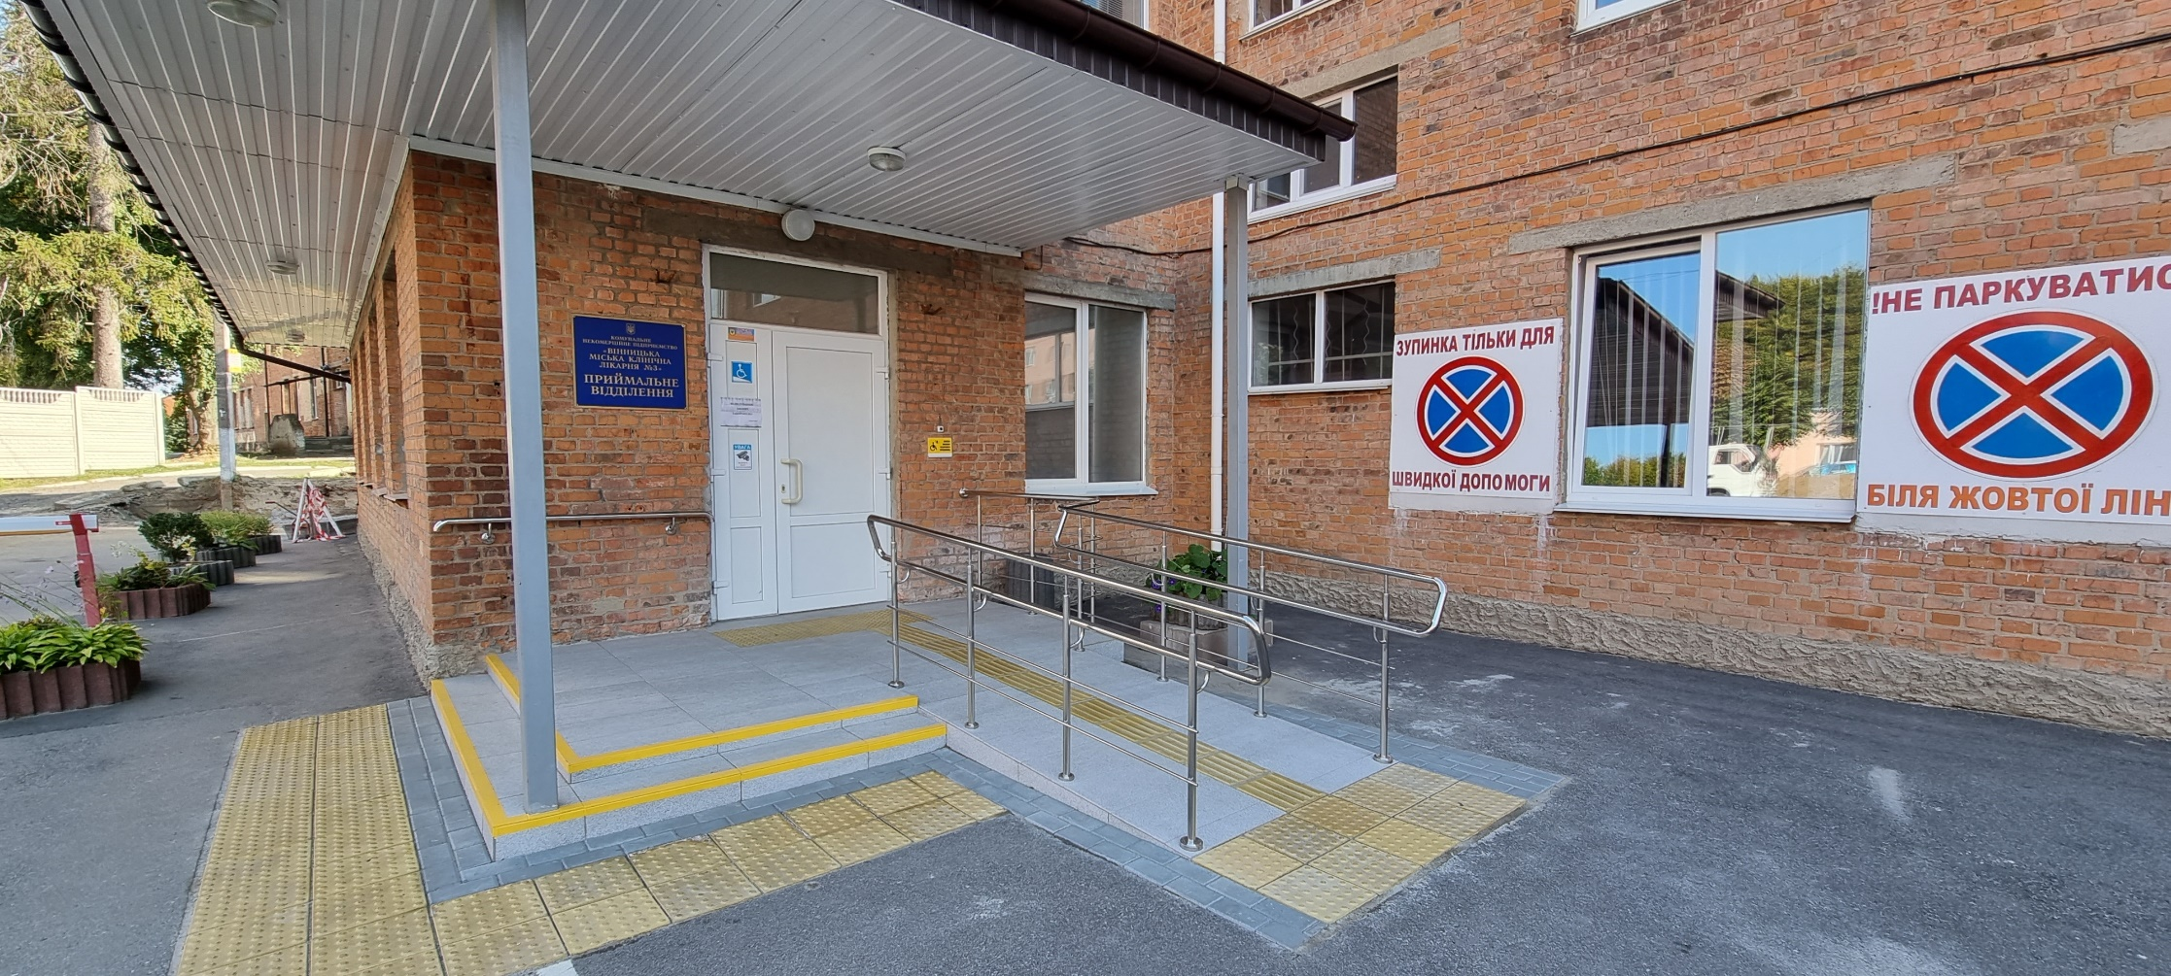
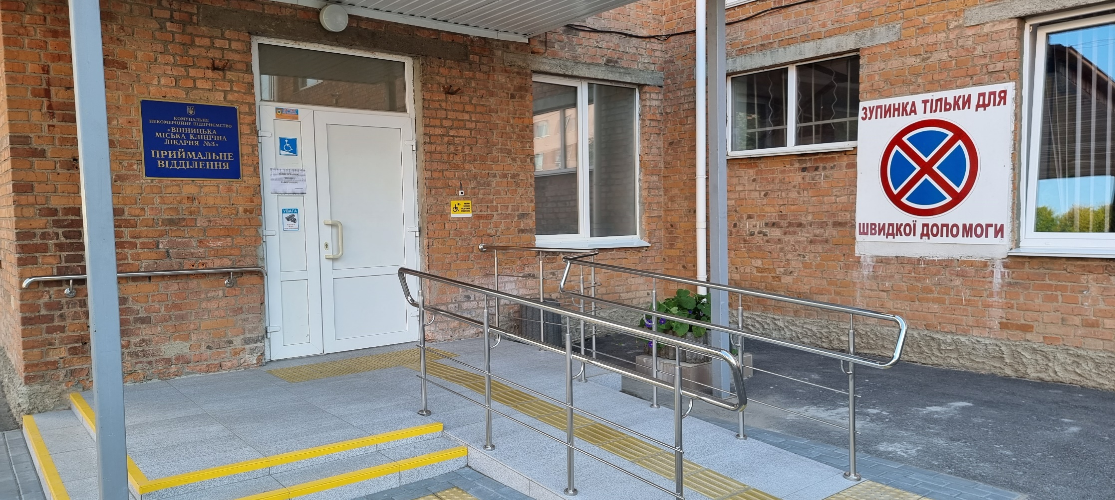
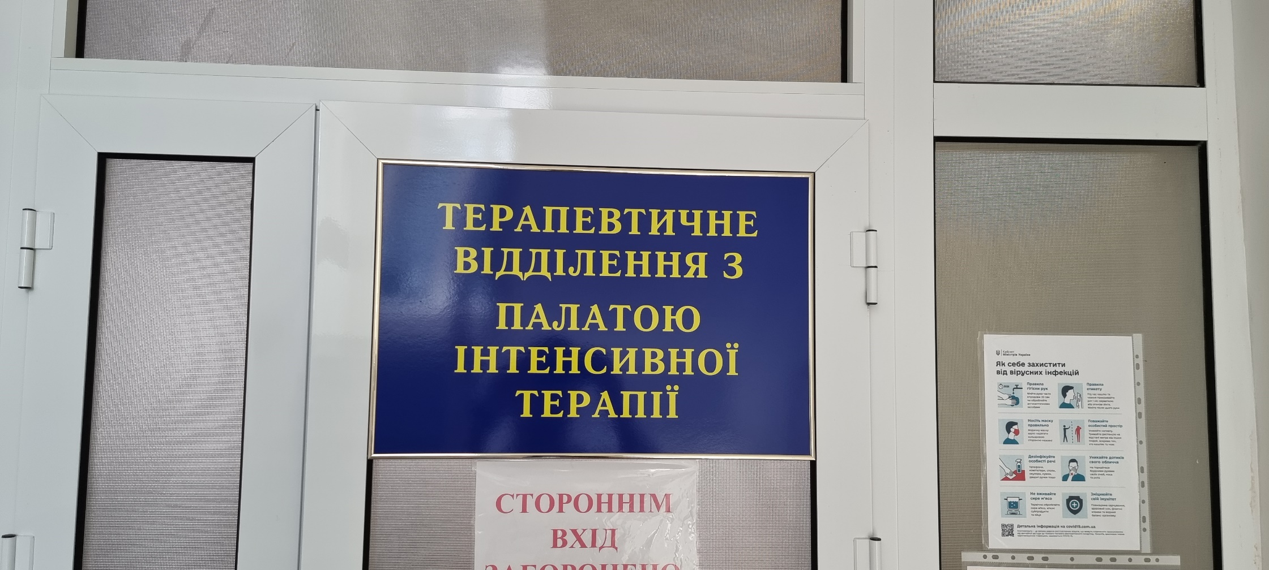
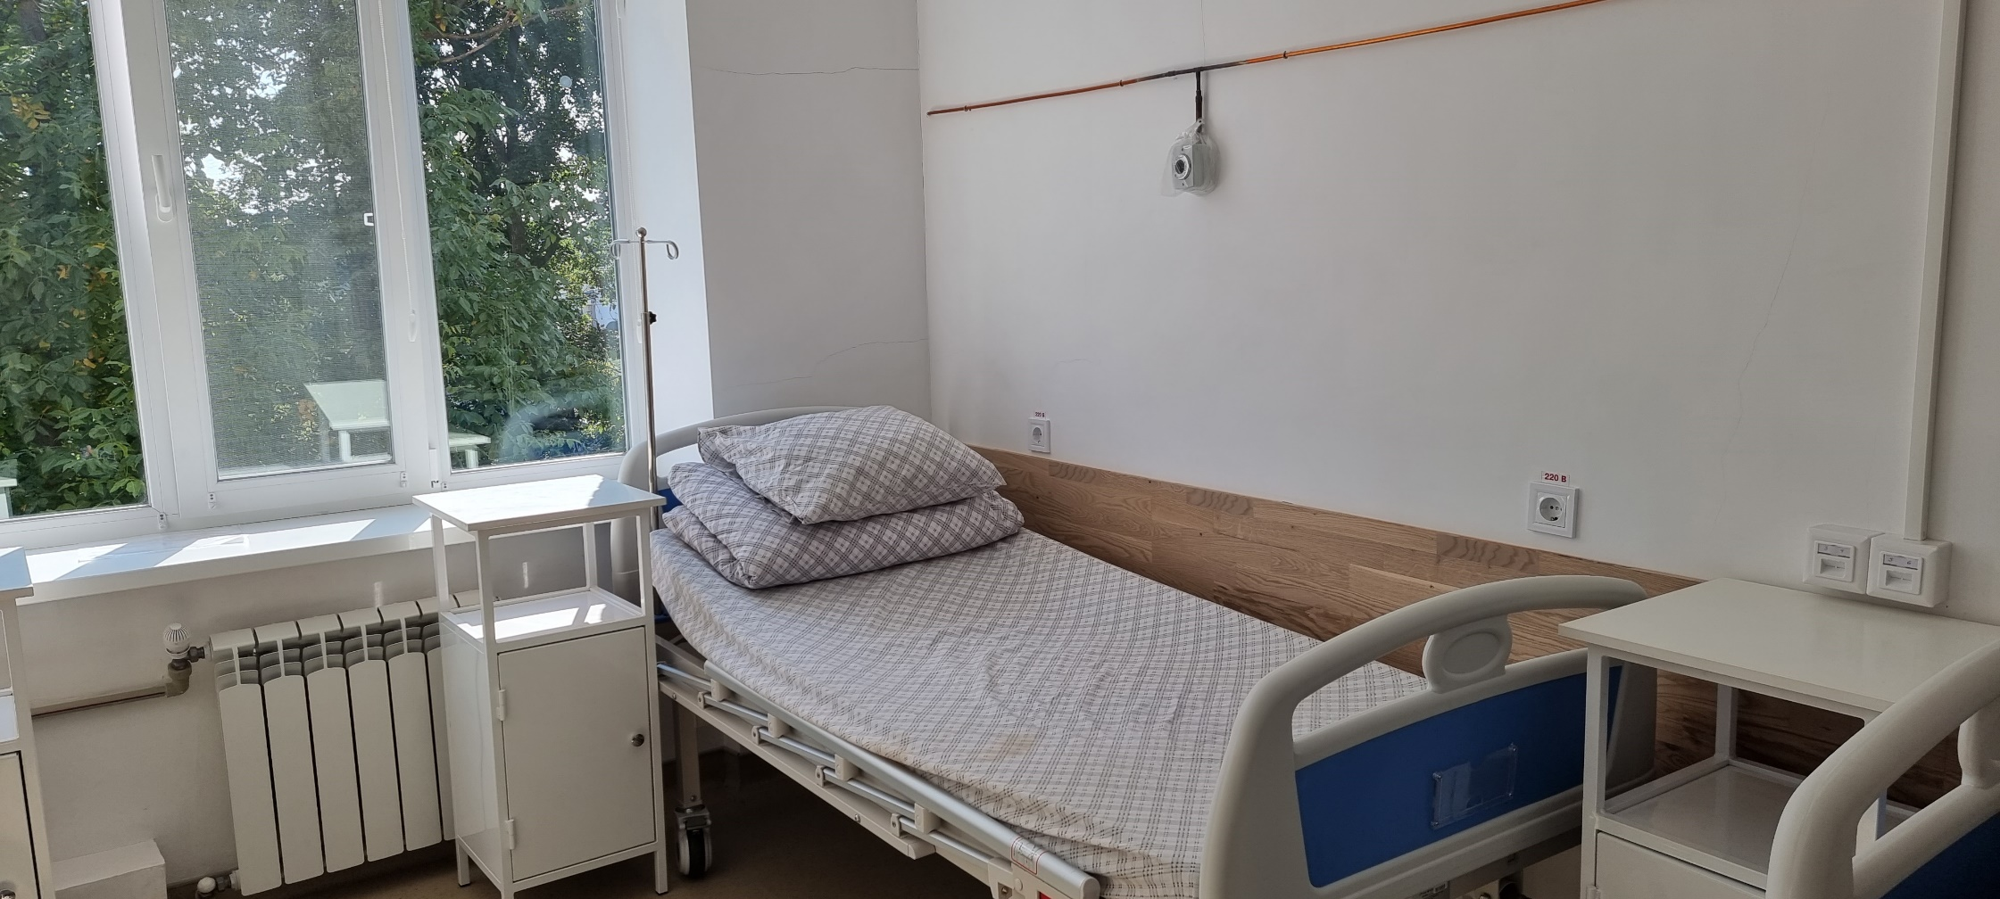

Slide 16
Орієнтованість – на покращення інфраструктури та менеджменту медичного підприємства.
Перспектива – чітке бачення місця та цінності лікарні та її місце в системі надання спеціалізованої вторинної допомоги.
Комфортне перебування пацієнтів – створення палат покращеного перебування (28 палат), цілодобове забезпечення гарячою водою, повна заміна каналізаційної системи, водопостачання та мережі теплопостачання.
Інтенсивність – зменшення середнього терміну перебування на ліжку (7,1-7,8).
Прозорість діяльності – функціонування веб-сайту зі зворотнім зв’язком із відвідувачами.

Slide 17
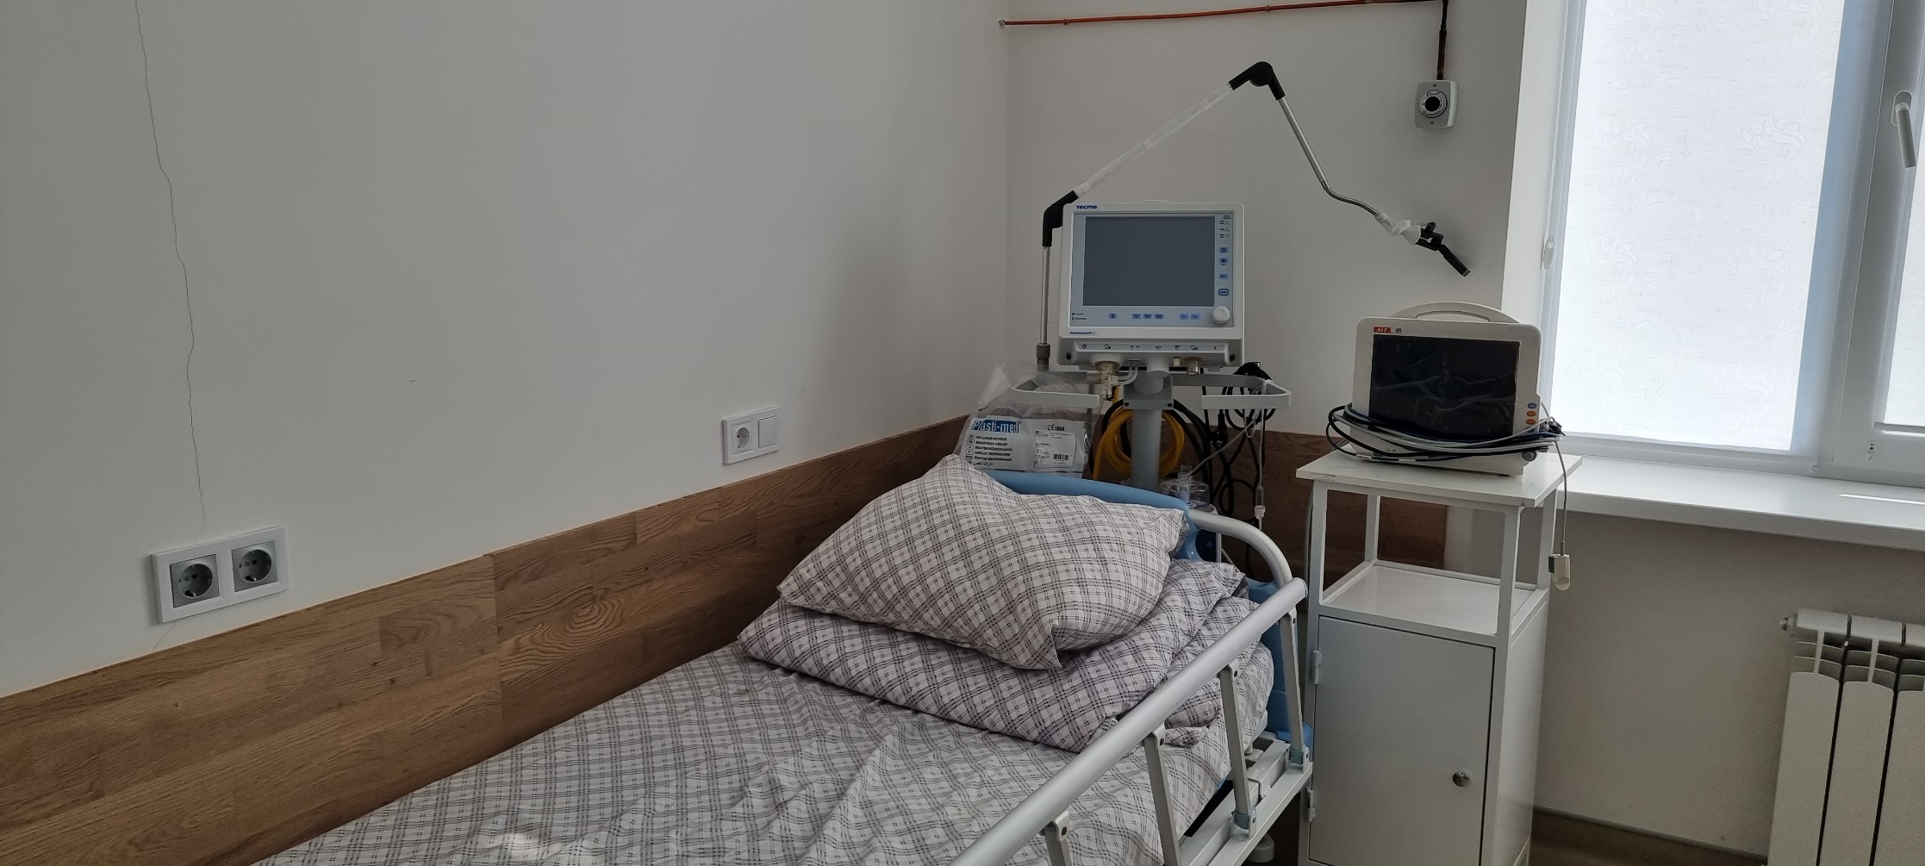
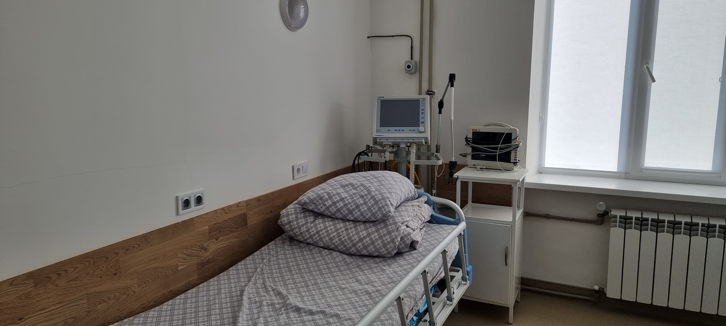
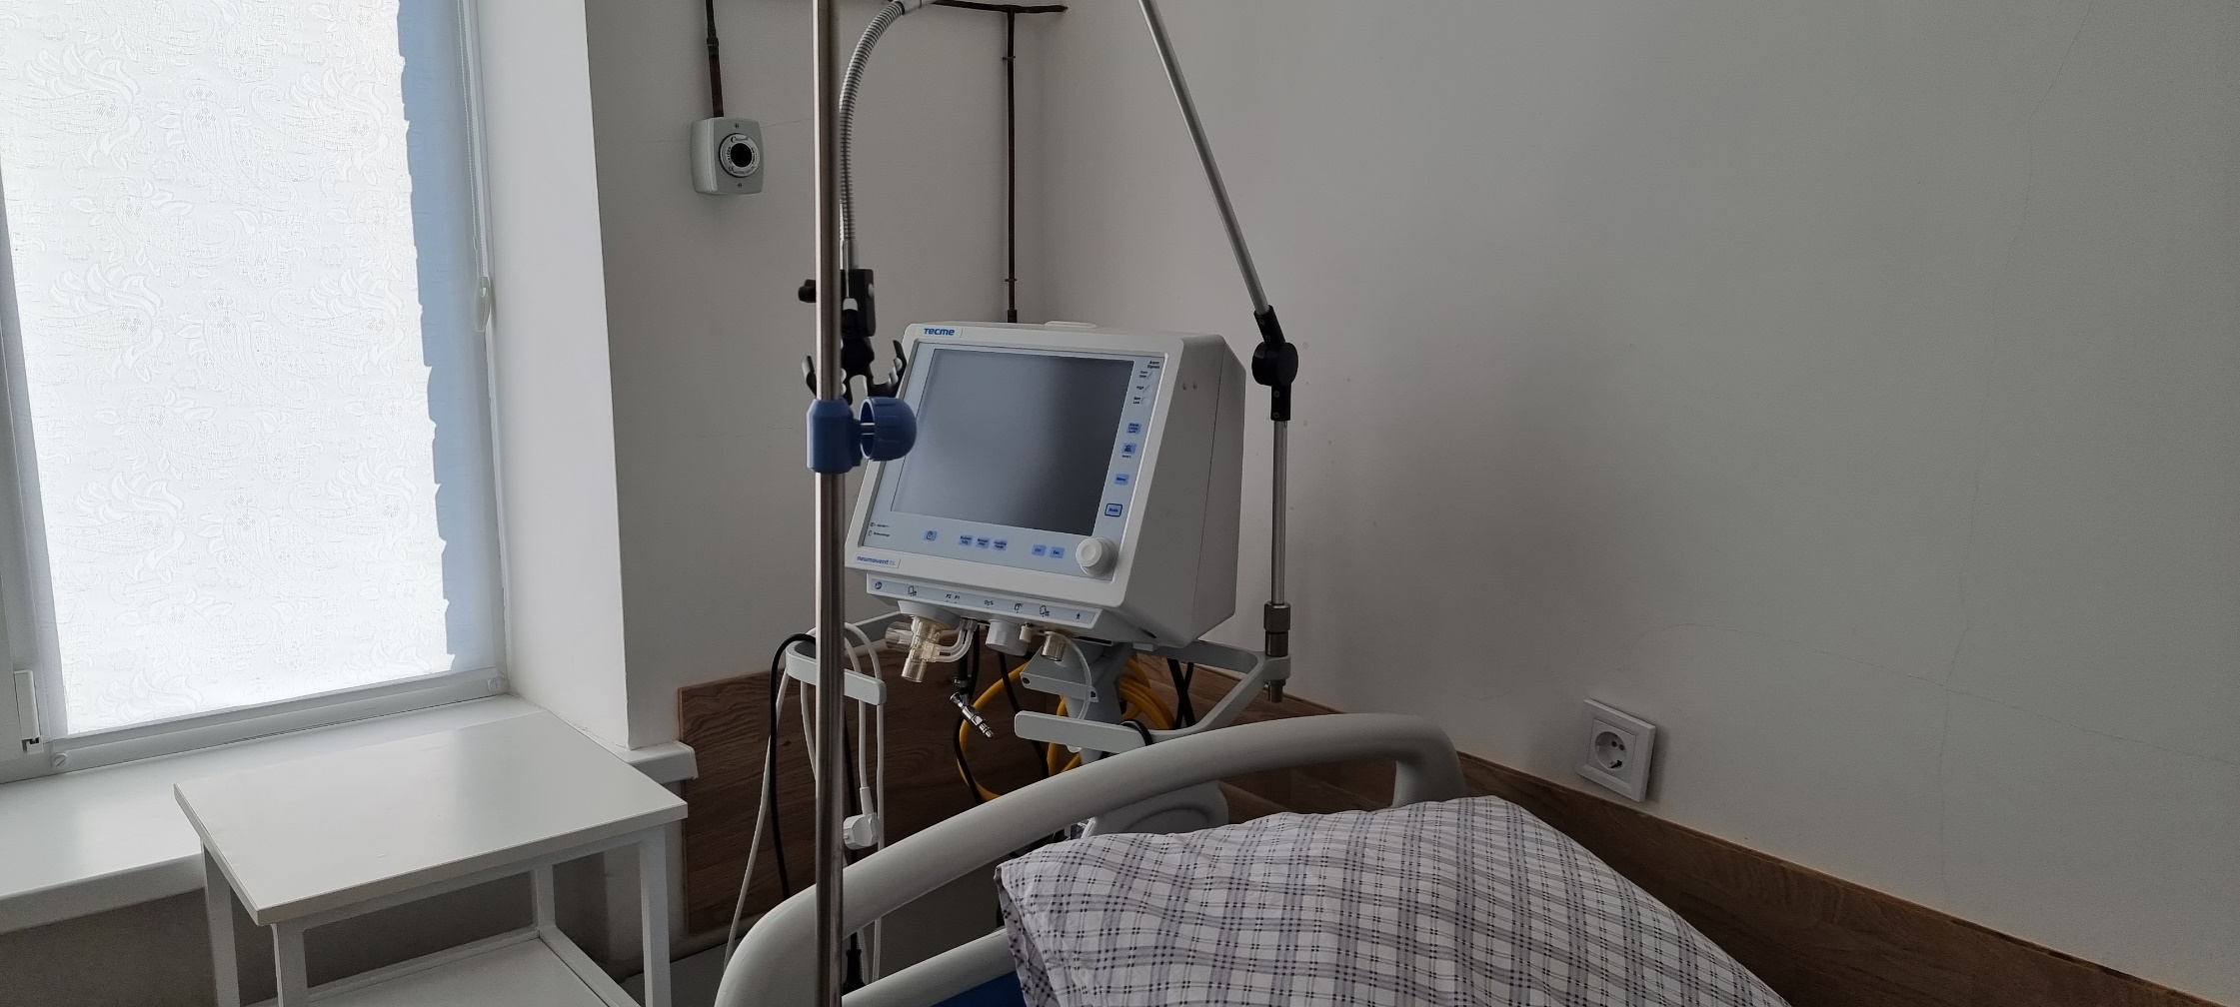
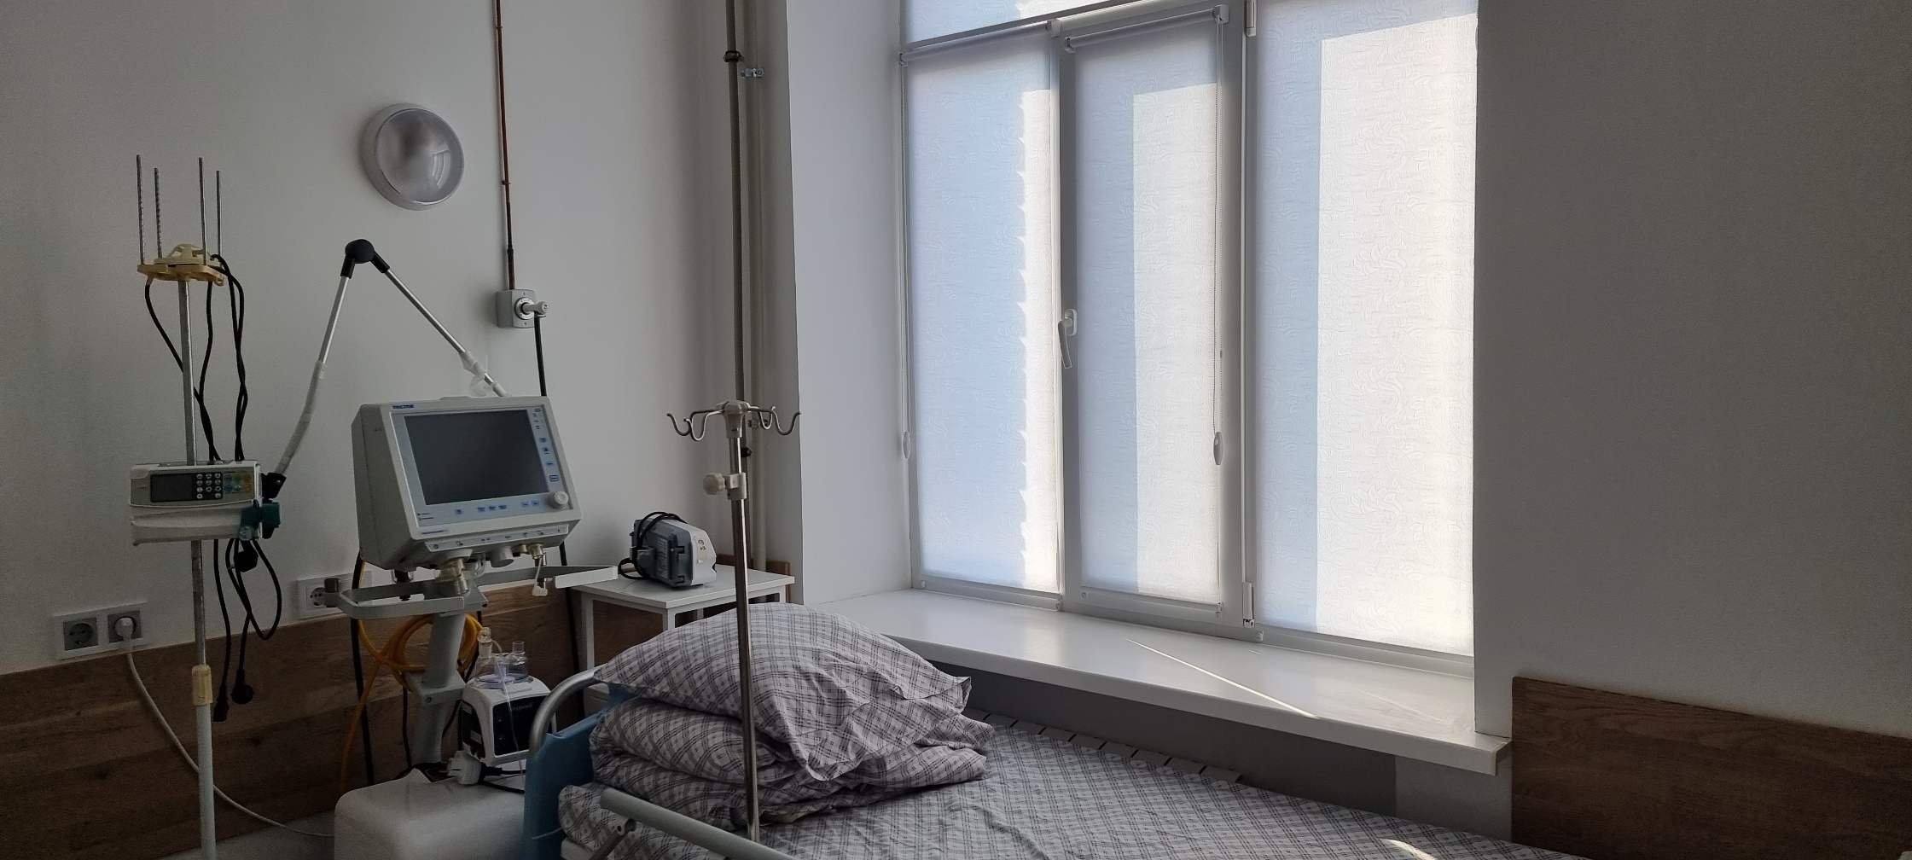

Slide 18
Поліпшення міжвідомчої координації діяльності у сфері паліативної допомоги та паліативного догляду:
  Навчання медичного персоналу з питань паліативної допомоги, діагностики та лікування хронічного болю, надання психологічної допомоги паліативним хворим та їх рідним
  Залучення соціальних сліжб та закладів системи соціального захисту населення, громадських та релігійних організацій донадання соціальної, психологічної, духовної підтримки пацієнтам, які потребують паліативної допомоги/нагляду та їх рідним.
  Підприємство являється базовим центром КНП «Вінницького обласного центру післядипломної освіти медичних працівників Вінницької обласної Ради» за циклом медичні сестри паліативної допомоги.

Slide 19
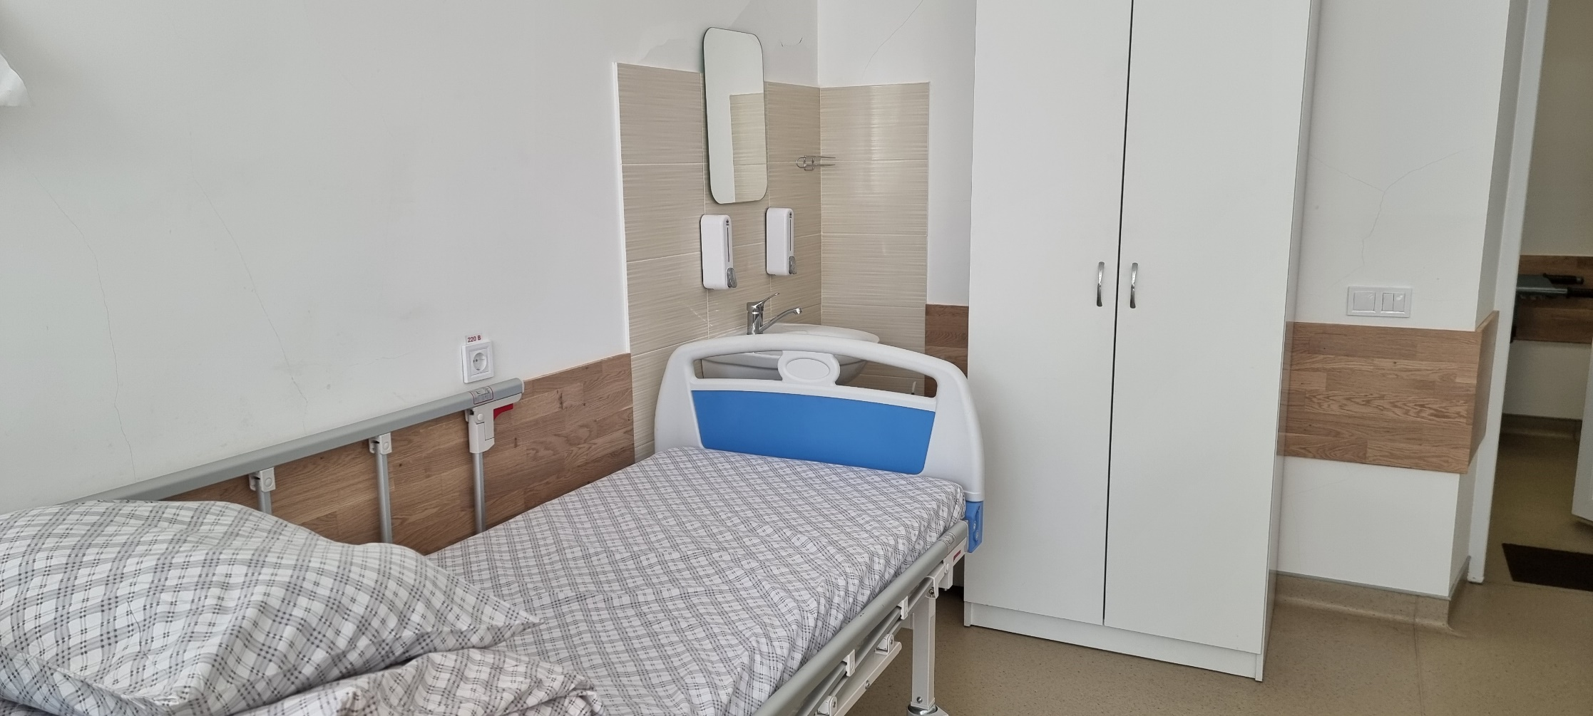
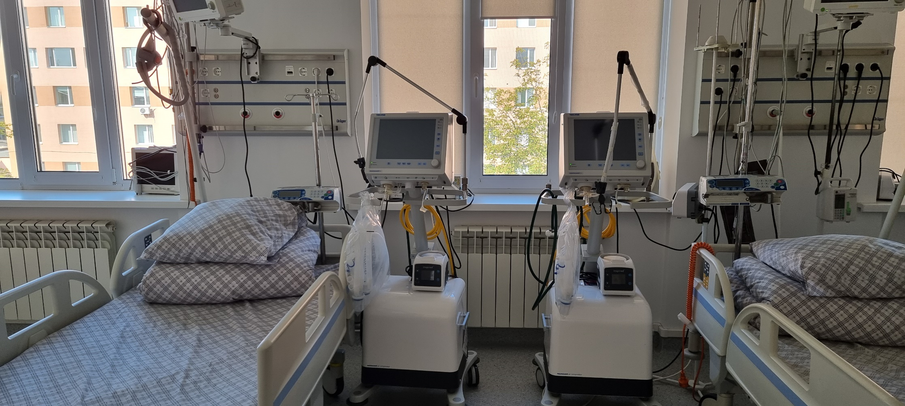
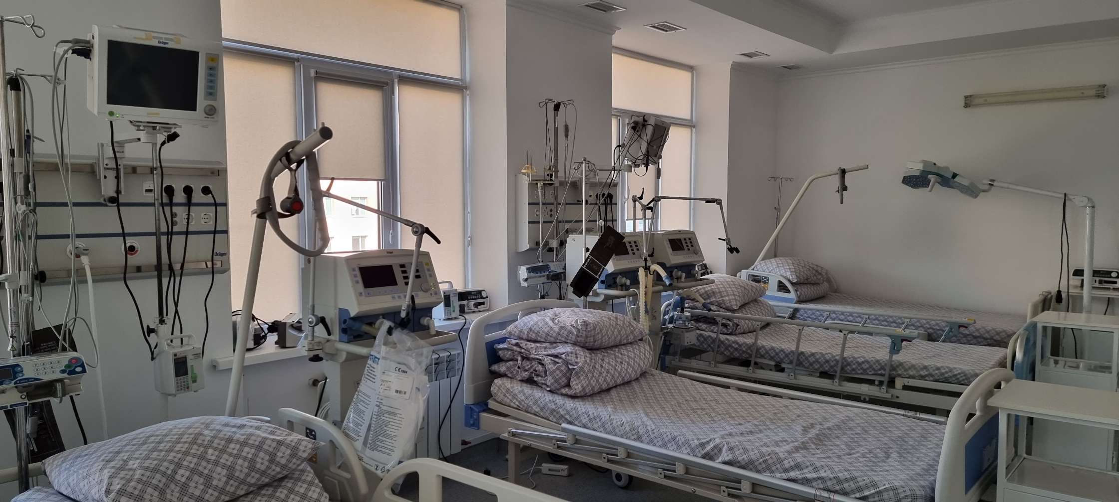

Slide 20
Слабкі сторони закладу:
Висока конкуренція.
Перехід висококваліфікованих спеціалістів у приватні структури та виїзд за кордон.
Робота в умовах військового часу, що унеможливлює прогнозування діяльності на два-три роки вперед.
Необхідність проведення капітального ремонту в будівлі та відділеннях закладу (терапевтичного та офтальмологічного відділень, АДВ).
Дооснащення і заміна лікувально-діагностичного обладнання та апаратури (стаціонарний цифровий рентген апарат на 2 робочих місця, дерматоскоп, газовий аналізатор, спірометр, електролітний аналізатор, пневмотонометр, авторефрактометр.), фіброгастроскоп.

Slide 21
Алгоритм впровадження стратегії розвитку КНП «ВМКЛ №3» на послідуючі 5 років передбачає постійний моніторинг і аналіз видатків та доходів закладу.
В умовах діючої реформи першочергової уваги заслуговують наступні фактори:
Джерела фінансування
1. Платні послуги
Для забезпечення належного рівня роботи лікарні як в плані надання медичної допомоги, так і в плані виплати своєчасної та гідної заробітної плати медичним працівникам окрім фінансування за рахунок НСЗУ потрібно також розширювати перелік та активно впроваджувати актуальні для пацієнтів платні медичні послуги, передбачені Постановою КМУ №1138 «Про затвердження переліку платних послуг».
2. Місцевий бюджет
Співпраця з місцевою владою повинна бути спрямована на розроблення та реалізацію дієвих галузевих програм, участь у грандах, міжнародних проектах та інвестиціях.
3. Аналітична робота
Проведення постійного аналізу ефективності пакетів медичної допомоги, що дасть змогу своєчасно відмітити слабкі місця лікарні, об’єктивно оцінити недоліки та провести ряд заходів для їх усунення і створення конкурентних умов для надання послуг згідно договору.

Slide 22
Гарантовані ресурси:
збільшення кількості залучених пацієнтів (проведення планових та прогнозованих екстрених випадків профільного лікування).
1. Покращення матеріально-технічної бази,
що в першу чергу спрямовуватиметься на придбання високотехнічного медичного обладнання для відділення «Міський центр мікрохірургії ока».
Другим важливим аспектом привернення пацієнтів є можливість проведення діагностики сучасними методами на сучасному обладнанні (в лікарні працює кабінет УЗД, кабінет функціональної діагностики та рентген-кабінет, з 2020 року функціонує палата інтенсивної терапії, оснащена сучасним обладнанням).
Розширення переліку лабораторних аналізів (закупівля обладнання та реактивів) також підвищить популярність закладу і покращить ефективність його роботи.

Slide 23
2. Професійність медичного персоналу
Проходження курсів підвищення кваліфікації, можливість перепрофілювання допоможе лікарні запропонувати пацієнтам великий вибір справжніх фахівців, спроможних надати якісні медичні послуги.
Авторитет лікарів, їх знання та досвід не тільки допоможуть підняти рейтинг довіри населення до медицини, але й стануть запорукою ефективної роботи лікарні в питаннях виконання прогнозованих медичних пакетів.
- Аналіз фінансових результатів, що впливає на тариф та виплати по ДСГ - кількість ліжкоднів, індекс складності захворювання.
- Скорочення окремих технічних підрозділів та заключення договорів з юридичними особами на виконання відповідних послуг (аутсорсинг).
- Створення відділу для постійного аналізу якості та конкурентоспроможності послуг, передбачених пакетами, розроблення оперативних заходів для покращення ситуації, оцінки ризиків та прогнозування доходів лікарні.

Slide 24
План дій на 2022 – 2023 роки:
Продовження співпраці з місцевою владою в питаннях придбання обладнання і проведення капітальних ремонтів у закладі.
Продовження співпраці з НСЗУ по 6-ти пакетах.
Інтенсифікація середніх термінів перебування пацієнтів у стаціонарі до 7 діб за рахунок швидкої діагностики та проведення сучасного лікування.
Упровадження платних послуг (надання лабораторно-діагностичних послуг та послуг по перебуванню пацієнтів).
Запровадження фінансової мотивації медичного працівника.
Проведення аудиту випадків стаціонарного лікування, оперативних втручань на базі МЦМХО, амбулаторних звернень з метою подальшого формування відповідної структури закладу.
Збільшення фінансування за рахунок розширення спектру платних послуг.
Залучення пацієнтів по програмі «Медичних гарантій».
Оприлюднення інформації про заклад на телебаченні та в пресі.

Slide 25
План дій на 2023 – 2025 роки:
Оптимізація ліжкового фонду, враховуючи інтенсивність роботи працівників, включаючи параклінічні служби з дотриманням чітких клінічних протоколів та обгрунтуванням показів до інтенсивної терапії та термінів лікування.
Скорочення терміну стаціонарного лікування.
Розгляд можливості створення на базі МЦМХО відділення з наданням цілодобової ургентної офтальмологічної медичної допомоги та інтеграція у програму Вінницької ОТГ 2020-2030 «Медичний туризм».
Розвиток кадрового потенціалу:
  Дистанційне навчання лікарів та їх сертифікація за суміжними спеціальностями
  Розвиток телемедицини
  Переваги в підвищенні кваліфікації медпрацівникам, які впроваджують сучасні технології.
  Співпраця з клінічними кафедрами ВНМУ ім.М.І.Пирогова.
  Конкурентний відбір найкращих фахівців із диференціацією оплати праці.
  Сприяння участі працівників у наукових конференціях.
Залучення інвестицій міського бюджету через регіональні програми, гранти, інвестиції, міжнародні проекти.
Залучення коштів страхових компаній, співпраця з благодійними фондами в співпраці з опікунською радою.
Посилення заходів енергозабезпечення.

Slide 26
Головними здобутками вказаних змін стануть:
Підвищення рівня якості медичної допомоги.
Задоволеність громадян рівнем якості надання медичної допомоги.
Економічна доцільність використання коштів.
Гідний рівень заробітної плати медичного персоналу.

Slide 27
Дякую за увагу!

